Slide 1





Slide 2

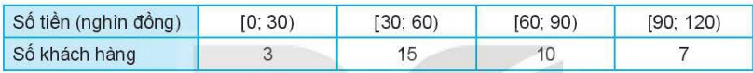


Một cửa hàng ghi lại số liệu bán xăng cho 35 khách hàng đi xe máy. Mẫu số liệu gốc có dạng : $x_{1}{,x}_{2}…x_{35}$ trong đó $x_{i}$ là số tiền bán xăng cho khách thứ i . Vì lí do nào đó cửa hàng chỉ có mẫu số liệu ghép nhóm dạng sau :
Dựa trên mẫu số liệu ghép nhóm này, làm thế nào để ước lượng các số đặc trưng đo xu thế trung tâm (số trung bình, trung vị, tứ phân vị, mốt) cho mẫu số liệu gốc?

Slide 3

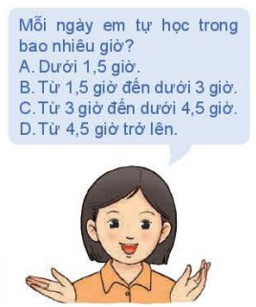

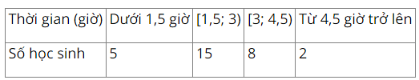
1 . SỐ TRUNG BÌNH CỦA MẪU SỐ LIỆU GHÉP NHÓM
Khảo sát thời gian tự học của các học sinh trong lớp theo mẫu bên.
a. Hãy lập bảng thống kê cho mẫu số liệu ghép nhóm thu được
b. Có thể tính chính xác thời gian tự học trung bình của các học sinh trong lớp không?
c. Có cách nào tính gần đúng thời gian tự học trung bình của các học sinh trong lớp dựa trên mẫu số liệu ghép nhóm này không?
a) Giả sử lớp 11A có 30 học sinh và sau khi khảo sát, ta có được bảng thống kê như sau:

Slide 4

1 . SỐ TRUNG BÌNH CỦA MẪU SỐ LIỆU GHÉP NHÓM
Khảo sát thời gian tự học của các học sinh trong lớp theo mẫu bên.
a. Hãy lập bảng thống kê cho mẫu số liệu ghép nhóm thu được
b. Có thể tính chính xác thời gian tự học trung bình của các học sinh trong lớp không?
c. Có cách nào tính gần đúng thời gian tự học trung bình của các học sinh trong lớp dựa trên mẫu số liệu ghép nhóm này không?
b) Ta không thể tính chính xác thời gian tự học trung bình của các học sinh trong lớp vì không có mẫu số liệu cụ thể về thời gian tự học của từng học sinh.

Slide 5
1 . SỐ TRUNG BÌNH CỦA MẪU SỐ LIỆU GHÉP NHÓM
c) Có thể tính gần đúng thời gian tự học trung bình của các học sinh trong lớp dựa trên mẫu số liệu ghép nhóm bằng cách chọn thời gian đại diện cho mỗi nhóm, sau đó sử dụng tần số tương ứng để tính số trung bình, cụ thể:
- Thời gian tự học dưới 1,5 giờ, ta chọn giá trị đại diện là 0,75 giờ, tần số tương ứng là 5.
- Thời gian tự học từ 1,5 đến dưới 3 giờ, ta chọn giá trị đại diện là $\frac{1,5+3}{2}=2,25$, tần số tương ứng là 15
- Thời gian tự học từ 3 đến dưới 4,5 giờ, ta chọn giá trị đại diện là$\frac{3+4,5}{2}=3,75$, tần số tương ứng là 8
- Thời gian tự học là từ 4,5 giờ trở lên, ta chọn giá trị đại diện là 5,25, tần số tương ứng là 2.
- Số trung bình là :$\overline{x}=\frac{5.0,75+15.2,25+8.3,75+2.5,25}{30}=2,6$
- Vậy thời gian tự học trung bình của học sinh lớp 11A xấp xỉ khoảng 2,6 giờ.

Slide 6


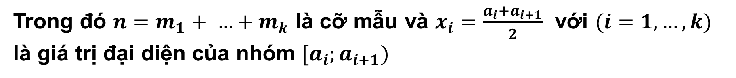
1 . SỐ TRUNG BÌNH CỦA MẪU SỐ LIỆU GHÉP NHÓM
Số trung bình của mẫu số liệu ghép nhóm kí hiệu là $\overline{X}$
Trong đó $n=m_{1}+ …+m_{k}$ là cỡ mẫu và $x_{i}=\frac{a_{i}+a_{i+1}}{2}$ với $(i=1,…,k)$ là giá trị đại diện của nhóm $[a_{i};a_{i+1})$

Slide 7

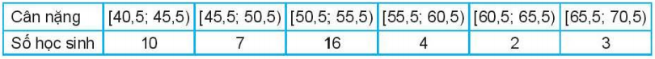
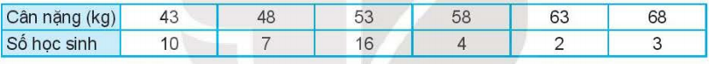
1 . SỐ TRUNG BÌNH CỦA MẪU SỐ LIỆU GHÉP NHÓM
Tìm cân nặng trung bình của học sinh lớp 11D cho trong bảng sau
1
Trong mỗi khoảng cân nặng, giá trị đại diện là trung bình cộng của giá trị hai đầu mút nên ta có bảng sau :
Tổng số học sinh là $n=42$ . Cân nặng trung bình của học sinh 11D là

Slide 8


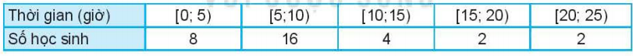

1 . SỐ TRUNG BÌNH CỦA MẪU SỐ LIỆU GHÉP NHÓM
Tìm hiểu thời gian xem tivi trong tuần trước (đơn vị : giờ) của một số học sinh thu được kết quả sau :
Tính thời gian xem ti vi trung bình trong tuần trước của các bạn học sinh này.
1
Trong mỗi khoảng thời gian, giá trị đại diện là trung bình cộng của giá trị hai đầu mút nên ta có bảng sau:
2,5
7,5
12,5
17,5
22,5
Tổng số học sinh là n = 8 + 16 + 4 + 2 + 2 = 32
Thời gian xem ti vi trung bình :
(giờ)

Slide 9

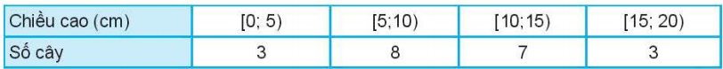
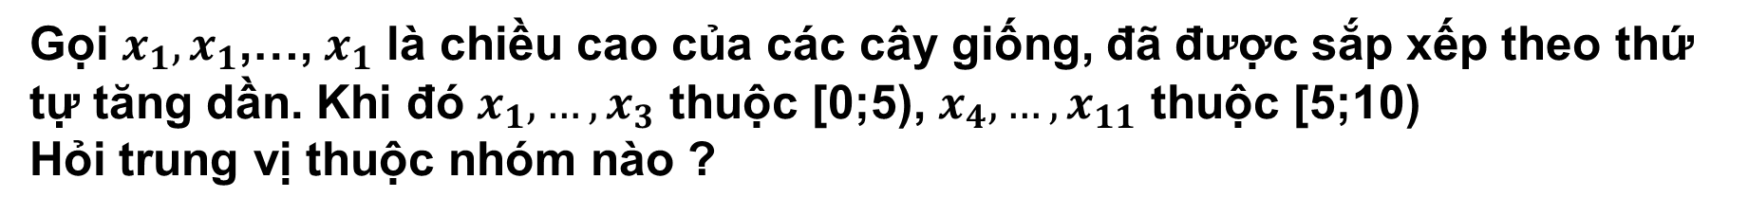
2 . TRUNG VỊ CỦA MẪU SỐ LIỆU GHÉP NHÓM
Cho mẫu số liệu ghép nhóm về chiều cao của 21 cây na giống
Gọi $x_{1},x_{1}$,…, $x_{1}$ là chiều cao của các cây giống, đã được sắp xếp theo thứ tự tăng dần. Khi đó $x_{1},…,x_{3}$ thuộc [0;5), $x_{4},…,x_{11}$ thuộc [5;10)
Hỏi trung vị thuộc nhóm nào ?
Ta có: cỡ mẫu $n=21$, là số lẻ nên trung vị là giá trị chính giữa của mẫu số liệu và là giá trị ở vị trí thứ 11 của mẫu số liệu.
Mà x₁₁ thuộc [5; 10) nên trung vị của mẫu số liệu thuộc nhóm [5; 10).

Slide 10

2 . TRUNG VỊ CỦA MẪU SỐ LIỆU GHÉP NHÓM
Để tính trung vị của mẫu số liệu ghép nhóm, ta làm như sau :
Bước 1: Xác định nhóm chứa trung vị . Giả sử đó là nhóm thứ
$p:[a_{p};a_{p+1})$
Bước 2: Trung vị là
Trong đó n là cỡ mẫu, m_{p} là tần số nhóm p. Với $p=1$ , ta quy ước $m_{1}+…+m_{p−1}=0$

Slide 11
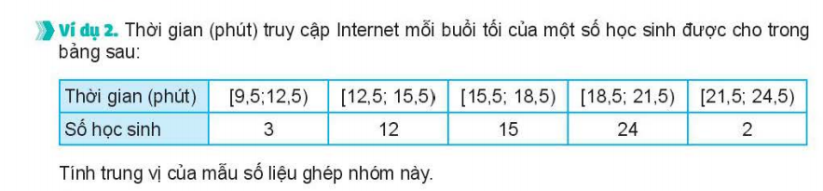
2 . TRUNG VỊ CỦA MẪU SỐ LIỆU GHÉP NHÓM
Thời gian (phút) truy cập Internet mỗi buổi tối của một số học sinh được cho trong bảng sau :
Tính trung vị của mẫu số liệu ghép nhóm này.
2
Cỡ mẫu là $n=3+12+15+24+2=56$
Gọi $x_{1},…,x_{56}$ là thời gian vào Internet của 56 học sinh và giả sử dãy này đã được sắp xếp theo thứ tự tăng dần.
Khi đó trung vị là $\frac{x_{28}+x_{29}}{2}$ , $p=3$; $a_{3}=15,5 ; m_{3}=15 ; m_{1}+m_{2}=3+2=15$ $a_{4}−a_{3}=3$ và ta có :

Slide 12
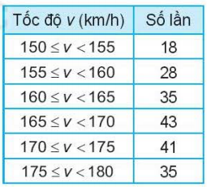

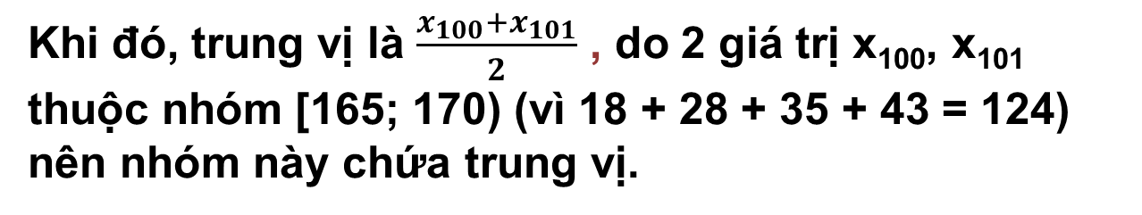
2 . TRUNG VỊ CỦA MẪU SỐ LIỆU GHÉP NHÓM
Ghi lại tốc độ bóng trong 200 lần giao bóng của một vận động viên môn quần vợt cho kết quả như bảng sau
Tính trung vị của mẫu số liệu ghép nhóm này.
2
Cỡ mẫu là n = 200.
Gọi x₁, x₂, ..., x₂₀₀ là tốc độ giao bóng của vận động viên trong 20 lần giao bóng và giả sử dãy này đã được sắp xếp theo thứ tự tăng dần
Khi đó, trung vị là $\frac{x_{100}+x_{101}}{2}$ , do 2 giá trị x₁₀₀, x₁₀₁ thuộc nhóm [165; 170) (vì 18 + 28 + 35 + 43 = 124) nên nhóm này chứa trung vị.
Do đó, p = 4; a₄ = 165; m₄ = 43 ; m₁ + m₂ + m₃ = 18 + 28 + 35 = 81;
a₅­ – a₄ = 170 – 165 = 5 và ta có :

Slide 13


3 . TỨ PHÂN VỊ CỦA MẪU SỐ LIỆU GHÉP NHÓM
Với mẫu số liệu ghép nhóm cho trong HĐ2, hãy cho biết tứ phân vị thứ nhất Q₁ và tứ phân vị thứ ba Q₃ thuộc nhóm nào ?
Cho mẫu số liệu ghép nhóm như Bảng 3.2
Vì $n=21$ nên tứ phân vị thứ nhất là trung vị của dãy gồm 10 số liệu đầu tiên và chính là trung bình cộng của giá trị ở vị trí thứ 5 và thứ 6,
Do đó $Q_{1}=\frac{x_{5}+x_{6}}{2}$ , mà x₅, x₆ thuộc nhóm [5; 10) nên tứ phân vị thứ nhất Q₁ thuộc nhóm [5; 10).
Tứ phân vị thứ ba là trung vị của dãy gồm 10 số liệu nằm bên phải trung vị là dãy x₁₂, x­₁₃, ..., x₂₁ nên $Q_{3}=\frac{x_{16}+x_{17}}{2}$
Ta có: 3 + 8 + 7 = 18, do đó x₁₆, x₁₇ thuộc nhóm [10; 15) nên Q₃ thuộc [10; 15).

Slide 14
3 . TỨ PHÂN VỊ CỦA MẪU SỐ LIỆU GHÉP NHÓM
Để tính tứ phân vị thứ nhất Q_{1,} , trước hết ta xác định nhóm chứa Q₁ , giả sử đó là nhóm thứ $p:[a_{p};a_{p−1})$ . Khi đó :
Trong đó n là cỡ mẫu, m_{p} là tần số nhóm p. Với $p=1$ , ta quy ước $m_{1}+…+m_{p−1}=0$
Để tính tứ phân vị thứ ba Q₃ , trước hết ta xác định nhóm chứa Q₃ , giả sử đó là nhóm thứ $p:[a_{p};a_{p−1})$ . Khi đó :
Tứ phân vị thứ hai Q₂ chính là trung vị M_{e}

Slide 15
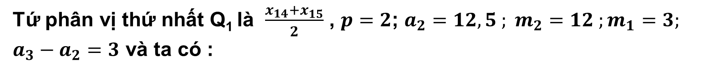
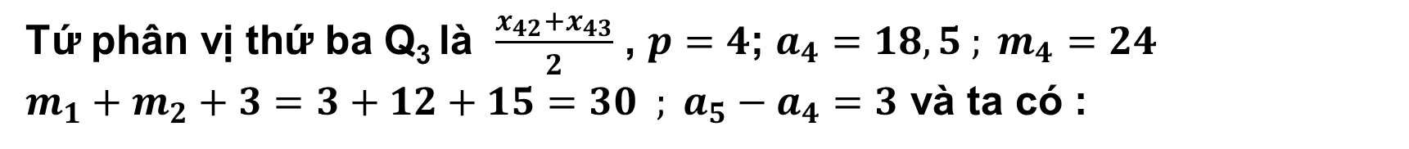
3 . TỨ PHÂN VỊ CỦA MẪU SỐ LIỆU GHÉP NHÓM
Tìm tứ phân vị thứ nhất Q₁ và tứ phân vị thứ ba Q₃ của mẫu số liệu ghép nhóm trong ví dụ 2 .
3
Cỡ mẫu là $n=3+12+15+24+2=56$
Tứ phân vị thứ nhất Q₁ là $\frac{x_{14}+x_{15}}{2}$ , $p=2$; $a_{2}=12,5 ; m_{2}=12 ;m_{1}=3;$
$a_{3}−a_{2}=3$ và ta có :
Tứ phân vị thứ ba Q₃ là $\frac{x_{42}+x_{43}}{2}$ , $p=4$; $a_{4}=18,5 ; m_{4}=24$
$m_{1}+m_{2}+3=3+12+15=30 ; a_{5}−a_{4}=3$ và ta có :

Slide 16
3 . TỨ PHÂN VỊ CỦA MẪU SỐ LIỆU GHÉP NHÓM
Tìm tứ phân vị thứ nhất và tứ phân vị thứ ba cho mẫu số liệu ghép nhóm ở Luyện tập 2
3
Cỡ mẫu là $n=200$
Tứ phân vị thứ nhất Q₁ là $\frac{x_{50}+x_{51}}{2}$
Do x₅₀, x₅₁ đều thuộc nhóm [160; 165) nên nhóm này chứa Q₁
Do đó, p = 3; a₃ = 160; m₃ = 35; m₁ + m₂ = 18 + 28 = 46;
a₄ – a₃ = 165 – 160 = 5 và ta có

Slide 17
3 . TỨ PHÂN VỊ CỦA MẪU SỐ LIỆU GHÉP NHÓM
Tìm tứ phân vị thứ nhất và tứ phân vị thứ ba cho mẫu số liệu ghép nhóm ở Luyện tập 2
3
Tứ phân vị thứ ba Q₃ là $\frac{x_{150}+x_{151}}{2}$
Do x₁₅₀, x₁₅₁ đều thuộc nhóm [170; 175) nên nhóm này chứa Q₃
Do đó, p = 5; a₅ = 170 ; m₅ = 41; m₁ + m₂ + m₃ + m₄
= 18 + 28 + 35 + 43 = 124; a₆ – a₅ = 175 – 170 = 5 và ta có

Slide 18

4 . MỐT CỦA MẪU SỐ LIỆU GHÉP NHÓM
Với số liệu cho trong Luyện tập 1
a. Có thể tìm được giá trị chính xác cho mốt của mẫu số liệu gốc về thời
gian xem tivi của học sinh không?
b. Mốt thuộc nhóm nào là hợp lý nhất? Nên lấy số nào trong nhóm để ước
lượng cho mốt? Cho mẫu số liệu ghép nhóm như trong bảng 3.2
a) Không thể tính được giá trị chính xác cho mốt của mẫu số liệu gốc về thời gian xem ti vi của học sinh, do không có thời gian cụ thể của từng học sinh.
b) Tần số lớn nhất là 16 nên mốt thuộc nhóm [5; 10) là hợp lí nhất.
Ta ước lượng mốt của mẫu số liệu bằng cách xác định số thứ tự của nhóm chứa mốt là j = 2; a_{j} = a₂ = 5; m₂ = 16; m₁ = 8; m₃ = 4; độ dài của nhóm h = 5.
Do đó, mốt của mẫu số liệu xấp xỉ bằng

Slide 19
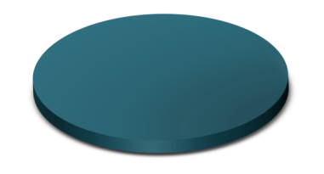

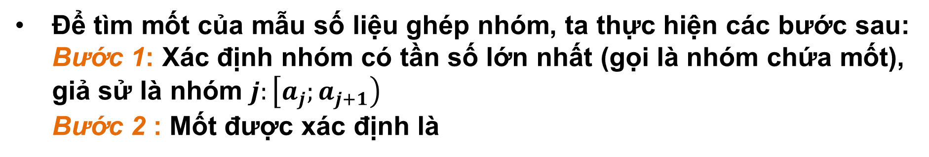
4 . MỐT CỦA MẪU SỐ LIỆU GHÉP NHÓM
Để tìm mốt của mẫu số liệu ghép nhóm, ta thực hiện các bước sau:
Bước 1: Xác định nhóm có tần số lớn nhất (gọi là nhóm chứa mốt), giả sử là nhóm $j:\left[a_{j};a_{j+1}\right)$
Bước 2 : Mốt được xác định là
Trong đó m_{j} là tần số của nhóm j và h là độ dài của nhóm.
Quy ước : $m_{0}=m_{k+1}=0$
Người ta chỉ định nghĩa mốt cho mẫu ghép nhóm có độ dài các nhóm bằng nhau.
Một mẫu có thể không có mốt hoặc có nhiều hơn một mốt

Slide 20
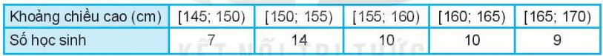
4 . MỐT CỦA MẪU SỐ LIỆU GHÉP NHÓM
Bảng số liệu ghép nhóm sau cho biết chiều cao (chứng minh) của 50 học sinh lới 11A . Tính mốt của mẫu số liệu ghép nhóm này. Có thể kết luận gì từ giá trị tính được?
4
Tần số lớn nhất là 14 nên nhóm chứa mốt là nhóm [150;155) . Ta có: $j=2 , a_{2}=150 , m_{2}=14, m_{1}=7,m_{3}=10, h=5$ . Do đó :
Số học sinh có chiều cao khoảng 153,18cm là nhiều nhất.

Slide 21
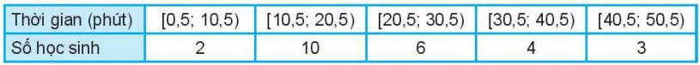
4 . MỐT CỦA MẪU SỐ LIỆU GHÉP NHÓM
Thời gian (phút) để học sinh hoàn thành một câu hỏi thi được cho như bảng bên dưới.
Tìm mốt của mẫu số liệu ghép nhóm này.
4
Tần số lớn nhất là 10 nên nhóm chứa mốt là nhóm [10,5; 20,5).
Ta có, j = 2; a₂ = 10,5 ; m₂ = 10 ; m₁ = 2 ; m₃ = 6 ; h = 20,5 – 10,5 = 10
Do đó, mốt của mẫu số liệu ghép nhóm này là :

Slide 22





